Slide 1
Chương 4: Cây (Tree)
1. Định nghĩa và khái niệm
2. Cây nhị phân
3. Cây tổng quát
4. Ứng dụng

Slide 2
1. Định nghĩa và khái niệm
1.1. Định nghĩa cây (tree)
Cây là một tập hợp hữu hạn các nút, trong đó có một nút đặc biệt gọi là gốc (root). Giữa các nút có mối quan hệ phân cấp gọi là quan hệ cha con.
Một cây không có nút nào gọi là cây rỗng (null tree).
Các ví dụ về cây

Slide 3
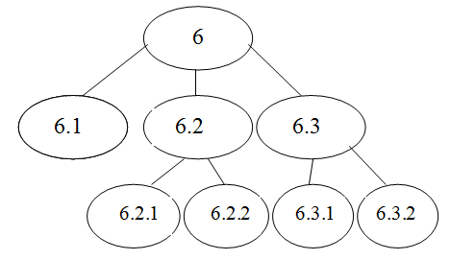
Ví dụ 1: Mục lục của một chương được biểu diễn dạng cây
Chương 6
6.1
6.2
6.2.1
6.2.2
6.3
6.3.1
6.3.2

Slide 4
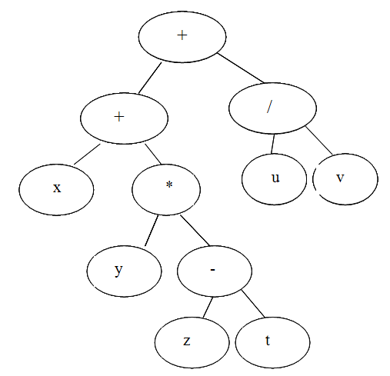
Ví dụ 2: Biểu thức số học được biểu diễn dạng cây
x+y*(z-t)+u/v

Slide 5
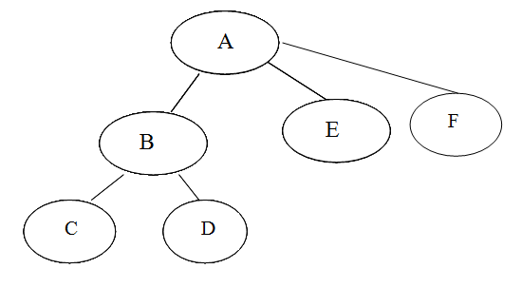
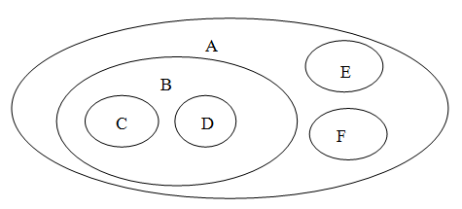
Ví dụ 3: Các tập bao nhau được biểu diễn dạng cây
Có các tập bao nhau A, B, C, D, E, F

Slide 6
1.2. Các khái niệm
Gốc (Root): Gốc là nút đặc biệt không có nút cha.
Ví dụ 3: A là gốc. A là cha của B, E, F.
B, E, F là con của A.
B, E, F cũng là gốc của các cây con của A
Cấp (Degree): Số con của một nút gọi là cấp của nút đó.
Ví dụ 3: A có cấp là 3. E, F có cấp là 0.
B có cấp là 2.

Slide 7
1.2. Các khái niệm (tiếp)
Lá (Leaf): Nút có cấp bằng không gọi là lá hay nút tận cùng.
Ví dụ 3: C,D,E,F là lá.
Nút nhánh (Branch Node): Nút không là lá được gọi là nút nhánh hay nút trong.
Ví dụ 3: B là nút nhánh.
Mức (Level): Gốc cây có mức là 1. Nếu nút cha có mức là i thì nút con có mức là i+1.
Ví dụ 3: A có mức là 1. B, E, F có mức là 2.
C, D có mức là 3.

Slide 8
1.2. Các khái niệm (tiếp)
Chiều cao của cây (Height) hay chiều sâu của cây (Depth): Là số mức lớn nhất của nút có trên cây.
Ví dụ 1: Cây có chiều cao là 3
Ví dụ 2: Cây có chiều cao là 5
Ví dụ 3: Cây có chiều cao là 3
Đường đi (Path): Nếu n₁, n₂, ..., n_{k} là các dãy nút mà n_{i} là cha của n_{i+1} (1≤i<k) thì dãy đó gọi là đường đi từ n₁ đến n_{k}. Độ dài của đường đi bằng số nút trừ đi 1. .
Ví dụ 3: Đường đi từ A đến C cố độ dài là 3-1=2.
Đường đi từ A đến E cố độ dài là 2-1=1.

Slide 9
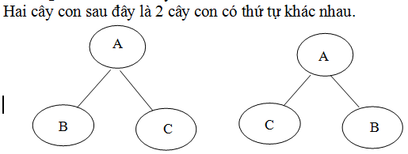
1.2. Các khái niệm (tiếp)
Nếu phân biệt thứ tự các cây con của một nút thì cây đang xét là cây có thứ tự, ngược lại là cây không có thứ tự.
Thường thì thứ tự các cây con của một nút được đặt từ trái sang phải.

Slide 10
1.2. Các khái niệm (tiếp)
Đối với cây, ngoài quan hệ cha con, người ta còn mở rộng phỏng theo quan hệ trong gia tộc.
Rừng (Forest): Nếu có một tập hữu hạn các cây phân biệt thì ta gọi tập đó là rừng.
Nếu bỏ nút gốc của một cây thì ta sẽ có một rừng.

Slide 11
2. Cây nhị phân
2.1. Định nghĩa và tính chất
2.1.1. Định nghĩa cây nhị phân
Cây nhị phân là dạng đặc biệt của cấu trúc cây, mọi nút trên cây chỉ có tối đa là 2 con.
Cây nhị phân là cây có thứ tự, nó phân biệt cây con trái và cây con phải.

Slide 12
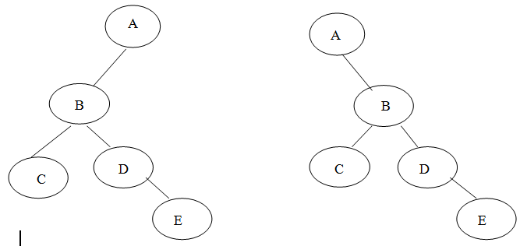
Ví dụ 1: Hai cây sau đây là khác nhau

Slide 13
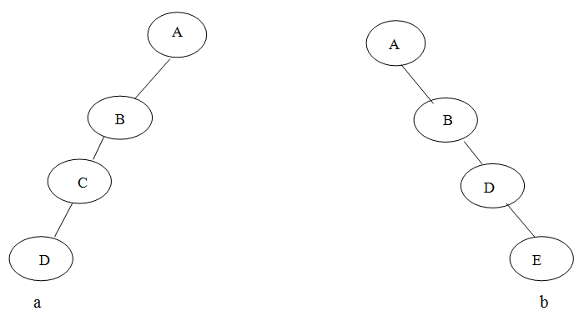
Ví dụ 2: Cây nhị phân suy biến có dạng một danh sách tuyến tính
Cây lệch trái
Cây lệch phải

Slide 14
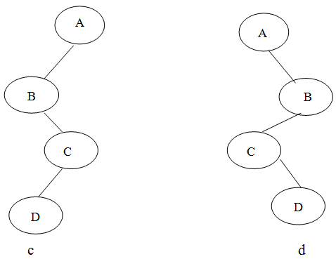
Ví dụ 2: Cây nhị phân suy biến có dạng một danh sách tuyến tính (tiếp)
Cây zíc zắc

Slide 15
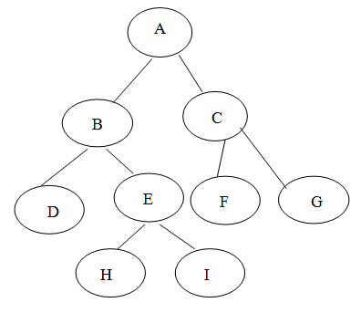
2.1.1. Định nghĩa cây nhị phân (tiếp)
Cây nhị phân hoàn chỉnh: Là cây nhị phân mà các nút nhánh ở các mức đều có hai nút con.

Slide 16
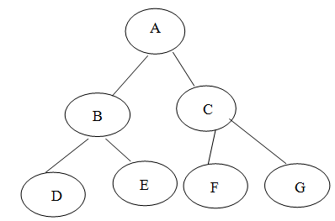
2.1.1. Định nghĩa cây nhị phân (tiếp)
Cây nhị phân đầy đủ: Là cây nhị phân mà các nút ở mọi mức của nút nhánh đều có hai con. Cây nhị phân đầy đủ là trường hợp đặc biệt của cây nhị phân hoàn chỉnh.

Slide 17
2.1.2. Tính chất
Số lượng nút tối đa ở mức i trên 1 cây nhị phân là 2^{(i-1)} (i≥1).
Số lượng nút tối đa trên 1 cây nhị phân có chiều cao h là 2^{h} – 1.

Slide 18
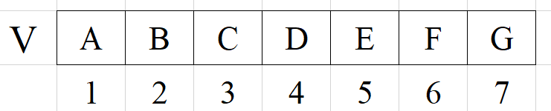
2.2. Lưu trữ cây nhị phân
1
2.2.1. Lưu trữ kế tiếp
Với cây nhị phân đầy đủ, ta đánh số các nút từ 1 trở đi, từ trên xuống dưới, từ trái qua phải.
Dùng vector lưu trữ V có n ô nhớ với chỉ số từ 1 đến n để lưu trữ các nút của cây, nút thứ i được lưu trữ ở ô nhớ V[i]. Ví dụ:
2
3
4
5
6
7

Slide 19
2.2.1. Lưu trữ kế tiếp (tiếp)
Với cách lưu trữ kế tiếp này, khi biết chỉ số của nút cha sẽ tính được chỉ số của nút con và ngược lại. Nếu một nút có chỉ số là i thì con trái là 2i, con phải là 2i+1 và nút cha là [i/2].
Nếu cây không đầy đủ ta phải thêm các nút trống vào để đươc cây nhị phân đầy đủ, sau đó lưu trữ cây đầy đủ đã tạo ra.

Slide 20
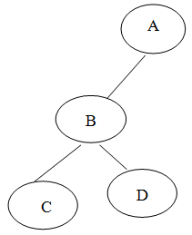
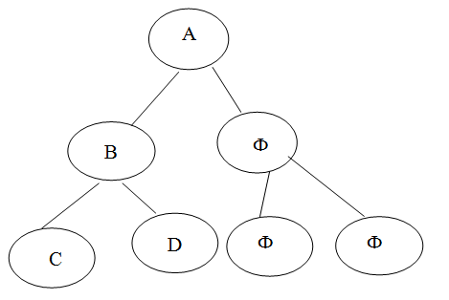

Ví dụ

Slide 21
2.2.2. Lưu trữ phân tán
Trong cấu trúc lưu trữ này, mỗi nút của cây được lưu trữ trong một nút nhớ có cấu trúc gồm 3 trường: trường infor chứa phần tử dữ liệu, trường left chứa địa chỉ nút con trái, trường right chứa địa chỉ nút con phải.
left
infor
right

Slide 22
2.2.2. Lưu trữ phân tán
Nút không có con trái, con phải thì con trỏ left, right bằng rỗng.
Dùng con trỏ T trỏ vào nút gốc để cho phép truy nhập vào các nút trên cây nhị phân.
Khi cây rỗng thì T = Φ

Slide 23
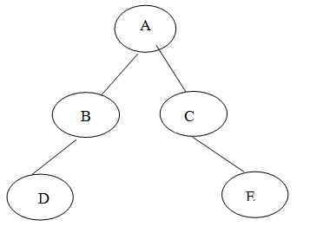
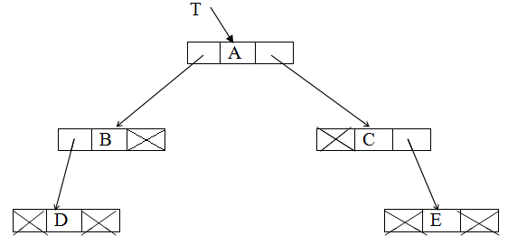
Ví dụ

Slide 24
2.3. Các phép toán duyệt cây nhị phân
Phép xử lý các nút trên cây (gọi chung là phép thăm - visit) là cách thăm tất cả các nút của cây một cách hệ thống, sao cho mỗi nút chỉ được thăm một lần.
Một nút có 2 con, ta có 3 cách duyệt, các cách duyệt được định nghĩa đệ quy như sau:
Cách 1: Duyệt theo thứ tự trước (preorder traversal)
Thăm gốc
Duyệt cây con trái theo thứ tự trước
Duyệt cây con phải theo thứ tự trước

Slide 25
2.3. Duyệt cây nhị phân (tiếp)
Cách 2: Duyệt theo thứ tự giữa (inorder traversal)
Duyệt cây con trái theo thứ tự giữa
Thăm gốc
Duyệt cây con phải theo thứ tự giữa
Cách 3: Duyệt theo thứ tự sau (postorder traversal)
Duyệt cây con trái theo thứ tự sau
Duyệt cây con phải theo thứ tự sau
Thăm gốc

Slide 26
Minh họa ý tưởng
T
A
Trước: A B F D C E G
Giữa: F B D A E G C
Sau: F D B G E C A
B
C
F
D
E
G

Slide 27
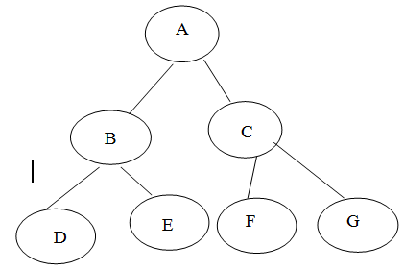
Ví dụ với cây nhị phân sau:
Trước: a b d e c f d
A B D E C F G
Duyệt theo thứ tự trước: A B D E C F G
Duyệt theo thứ tự giữa: D B E A F C G
Duyệt theo thứ tự sau: D E B F G C A

Slide 28
2.3. Duyệt cây nhị phân (tiếp)
Các thủ tục duyệt cây nhị phân đều được viết ở dạng đệ quy với cấu trúc lưu trữ phân tán.
Cho cây nhị phân lưu trữ phân tán, T là con trỏ trỏ tới gốc, phép thăm là đưa ra giá trị trường infor của nút đó.

Slide 29
Duyệt cây theo thứ tự trước
Procedure preOrder(T)
If T = φ then
Return
Else
Begin
Write(infor(T))
Call preOrder(left(T))
Call preOrder(right(T))
End;
Return

Slide 30
Duyệt cây theo thứ tự giữa
Procedure inOrder(T)
If T = φ then
Return
Else
Begin
Call inOrder(left(T))
Write(infor(T))
Call inOrder(right(T))
End;
Return

Slide 31
Duyệt cây theo thứ tự sau
Procedure postOrder(T)
If T = φ then
Return
Else
Begin
Call postOrder(left(T))
Call postOrder(right(T))
Write(infor(T))
End;
Return

Slide 32
Bài tập
Bài 1:
Vẽ cây nhị phân biểu diễn biểu thức sau: (a+b)*(c-d) + e/(f-g)
Vẽ sơ đồ lưu trữ cây nhị phân biểu diễn biểu thức ở dạng lưu trữ kế tiếp, lưu trữ liên kết.
Cho biết thứ tự các nút khi duyệt cây nhị phân đó theo 3 cách.

Slide 33
Cây nhị phân biểu diễn biểu thức
(a+b)*(c-d) + e/(f-g)
+
*
/
+
-
e
-
a
b
c
d
f
g
Duyệt trước => biểu thức dạng tiền tố: + * + a b - c d / e – f g
Duyệt sau => biểu thức dạng hậu tố: a b + c d - * e f g - / +

Slide 34
Bài tập
Vẽ cây nhị phân biểu diễn biểu thức:
a/(b-c) - (d+e)*f
Áp dụng duyệt cây nhị phân theo thứ tự trước và sau để đưa ra dạng tiền tố và hậu tố của biểu thức.

Slide 35
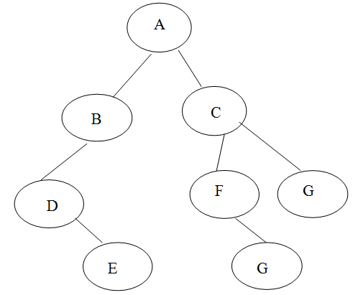
Bài tập (tiếp)
Bài 2. Cho cây nhị phân dưới đây. Hãy
Vẽ sơ đồ lưu trữ cây nhị phân ở dạng lưu trữ kế tiếp và lưu trữ liên kết
Cho biết thứ tự các nút khi duyệt cây nhị phân đó theo 3 cách.

Slide 36
3. Cây tổng quát
Cây tổng quát là cây có cấp m nào đó.
Nếu biểu diễn cây tổng quát bằng danh sách liên kết thì một nút có bao nhiêu nhánh sẽ có bấy nhiêu trường liên kết, cách biểu diễn này phức tạp. Nếu biểu diễn cây bằng mảng thì quá trình xử lý cũng rất phức tạp.
Để đơn giản ta biểu diễn cây tổng quát bằng cây nhị phân. Ta nhận thấy với bất kỳ nút nào trên cây tổng quát nếu có thì chỉ có:
Một nút con cực trái (con cả)
Một nút em kề cận phải

Slide 37
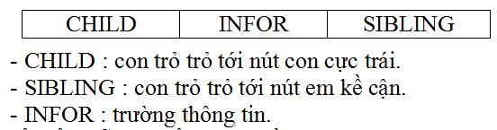
3. Cây tổng quát
Khi chuyển sang cây nhị phân tương đương, mỗi nút có con trái là con cực trái, con phải là em kề cận phải.
Mỗi nút của cây tổng quát có có qui cách như sau:

Slide 38
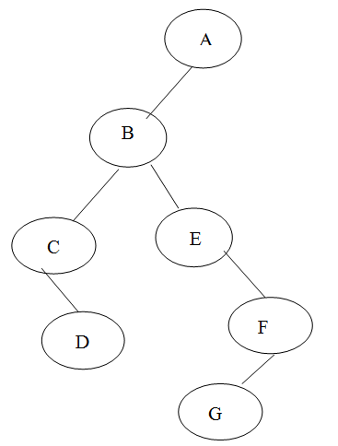
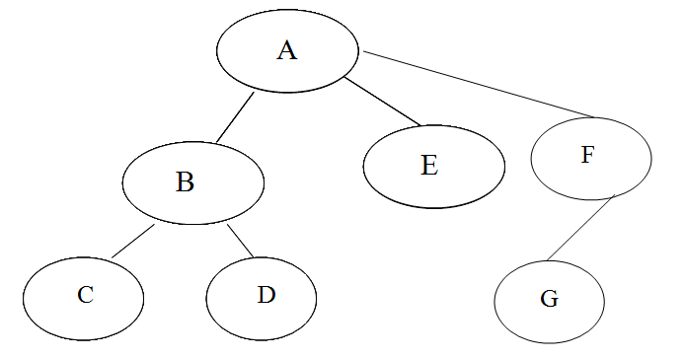
Ví dụ:
Cây nhị phân tương đương
Cây tổng quát

Slide 39
3. Cây tổng quát
Sau khi chuyển thành cây nhị phân tương đương ta có thể lưu trữ cây tổng quát bằng danh sách liên kết.
Duyệt cây tổng quát sử dụng các phép duyệt cây nhị phân tương đương.

Slide 40
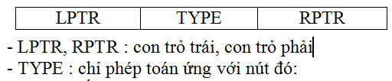
4. Ứng dụng
4.1. Cây biểu diễn biểu thức
Biểu thức số học với các phép toán 2 ngôi như + - * / có thể biểu diễn bởi cây nhị phân có các nút với quy cách như sau:

Slide 41
4.1. Cây biểu diễn biểu thức (tiếp)
Nếu không phải nút lá thì giá trị của TYPE sẽ là 1, 2, 3, 4, 5 ứng với các phép +, - , *, /, θ (đổi dấu).
Nếu là nút lá thì TYPE có giá trị là 0 để chỉ biến hoặc hằng tương ứng với nút đó, còn RPTR trỏ tới địa chỉ trong bảng ký hiệu của biến hoặc hằng và LPTL = Null.
Ta kí hiệu Value(F) là giá trị ô F
E là con trỏ trỏ tới gốc cây.
F là con trỏ phụ.

Slide 42
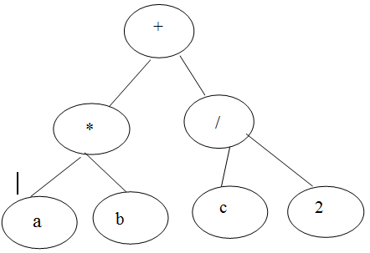
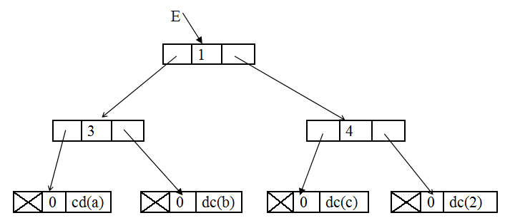
Ví dụ: Biểu diễn biểu thức a*b+c/2 bằng cây nhị phân sau:

Slide 43
4.2. Định giá trị biểu thức
Thuật giải định giá trị biểu thức biểu diễn bởi cây nhị phân có gốc E. Thuật giải này được viết dưới dạng đệ quy:
Function EVAL(E)
Case
TYPE(E)=0: Begin F:=RPTR(E)
Return(Value(F))
End
TYPE(E)=1: Return ( EVAL(LPTR(E))+EVAL(RPTR(E)))
TYPE(E)=2: Return ( EVAL(LPTR(E))-EVAL(RPTR(E)))
TYPE(E)=3: Return ( EVAL(LPTR(E))*EVAL(RPTR(E)))
TYPE(E)=4: Return ( EVAL(LPTR(E))/EVAL(RPTR(E)))
TYPE(E)=5: Return ( - EVAL(RPTR(E)))
Else Return(00)
End case
Return

Slide 44
4.3. Xác định 2 biểu thức tương đương
Cho 2 cây nhị phân biểu diễn biểu thức trỏ bởi A, B. Hàm xác định 2 biểu thức tương đương Similar cho giá trị True nếu 2 biểu thức tương đương, ngược lại cho giá trị False.

Slide 45
Hàm Similar
Function Similar(A,B)
Bước 1 { Kiểm tra loại gốc cây}
If TYPE(A)# TYPE(B) then Return(False)
Bước 2 { Kiểm tra tính tương đương }
Case
TYPE(A)=0 : If Value(RPTR(A)) # Value(RPTR(B)) then Return(False)
Else Return(True)
TYPE(A)=1 OR TYPE(A)=3 : { Phép + hoặc * }
Begin
Return (Similar( LPTR(A), LPTR(B)) AND
Similar(RPTR(A), RPTR(B)) OR
Similar( LPTR(A), RPTR(B)) AND
Similar(RPTR(A), LPTR(B)))
TYPE(A)=2 OR TYPE(A)=4 : { Phép - hoặc / }
Begin
Return (Similar( LPTR(A), LPTR(B)) AND
Similar(RPTR(A), RPTR(B)))
TYPE(A)=5 : { Phép đảo dấu }
Return (Similar(RPTR(A), RPTR(B)))
End Case
Retun

Slide 46
BTVN
Xây dựng cây nhị phân biểu diễn biểu thức sau: a/b - c*d
Viết giả mã tính giá trị của biểu thức trên.

